Slide 1
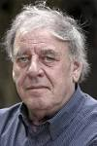

Jeroen Brouwers, Het hout
Lezing ‘Spraakmakende boeken’, november 2016
Mary Kemperink
(Rijksuniversiteit Groningen)

Slide 2
‘Gefrustreerde hunker naar sexualiteit die leidt tot sadisme en nog meer, dat is wat samenhangt met het hout.’ (58)

Slide 3
‘Rok opgeschort tot het middel, broek tot de knieën omlaag. Stripfiguur van onder bloot, daar vindt mijn hand hem als een trillend dier. […] Of mijn hele lichaam ermee vol zit tot in mijn hersens, geen denken aan om het te kunnen uitstellen om het langer te laten duren, schiet het als met geweerkracht weg, wit, meterslange stralen wit, veel, het spletst voor de bidstoel op de vloer.’(89)

Slide 4
‘Sexualiteit herhaalde ze, met en x. Ik moet haar hebben aangestaard alsof ik bommen hoorde vallen. Daar van onder aan de voorkant, weet je wel. Wat mensen daar zoals mee doen. Heb ik het nu tegen een kind van drie? Hoe is het mogelijk. Wat men bij het zwemmen met de zwembroek bedekt, schoot het door me heen.’ (205)

Slide 5
‘Medebroeder Plechelmus streelt wat zich ontrolt. Legt zijn hand onder het knikkerzakje. Knedend spreekt hij het verlegen piemeltje toe: Wat een groterd en flinkerd ben jij al. Kan die nog groter worden? Vind jij wel fijn hij wat ik doe?’ (66)

Slide 6
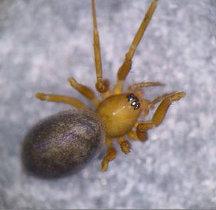
De spin Mansuphantes Mansuetus

Slide 7
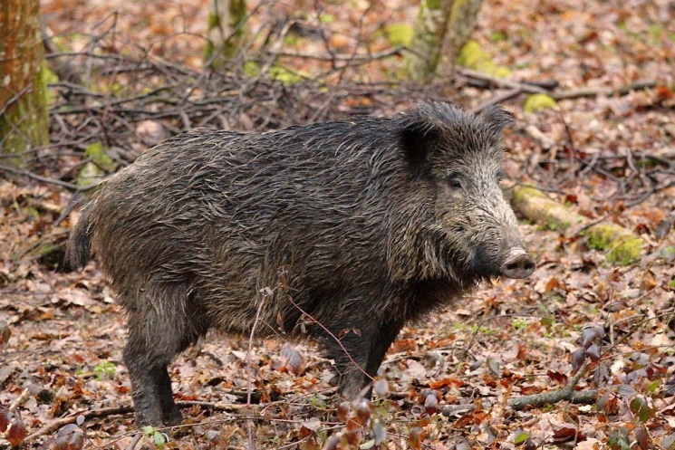
Mansuetus, het everzwijn
‘Ik zag zijn smalle enkeltjes in de sandalen, zoals ook
een log everzwijn op slanke pootjes staat.’ (52)

Slide 8
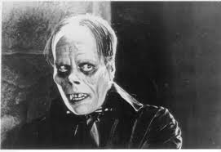
Lon Chaney als the fantom of the opera

Slide 9
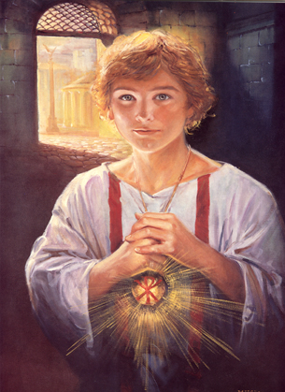
Katholieke prent van de Heilige Tarcisius

Slide 10
‘Het schoolhoofd laat een engelharige knaap naar zijn kantoor komen. We nemen de puntenresultaten nog eens door, jongen. Kom hier naast me zitten. Hand strijkt door het haar van de jongen, over de hand van de jongen, over diens bovenbeen. Als het joch er niets van moet hebben, haalt Mansuetus een bruin flesje tevoorschijn, drukt hem iets in het gezicht en dan. En dan. Dit is wat fluisterend de ronde begon te doen. Ik geloofde het niet. Hoewel. Ik weigerde het te geloven.’ (121)

Slide 11
‘Een bruin flesje met een deels ervan afgekrabd etiketje. Hij schroefde de dop van het flesje en drukte er de dot verband op. Flesje ondersteboven, schudde hij wat van de inhoud in het lapje. Onmiddellijk de dop terug op zijn plaats. Overreikte mij met een snel gebaar het doordrenkte textiel en stootte er als bevel bij uit: Inhalieren!‘ (148)

Slide 12
‘Ik weet dat hij dat doet. Van Klaas Bentinck en andere jongens. Mark wist het ook. Klaas Bentinck moest hem in zijn mond nemen. Gatverdarrie. Dat wilde hij niet. Hij moest eraan zuigen. Dan krijg je een mooier cijfer op je rapport. Als je je gezicht blijft wegdraaien komt hij met dat lapje. En als je het verder vertelt ga je lineaal directa naar de hel, brult hij dan. Jongens moeten ook wel eens bij hem komen, en die moeten van hem broek naar beneden aan elkaar friemelen. Daar kijkt hij naar. Vraag maar aan Jochem van Kol. Jochem van Kol en Marcel Doodewaard. Friemelen tot er vet uit komt. Daar kijkt hij naar. Bij Marcel Doodewaard komt niks, die is net twaalf. Daar werd hij kwaad om.’ (168)

Slide 13
‘Hoe harder ze schreeuwen hoe beter ze het onthouden, Bonaventoera! Want gezegend is het hout door het welk gerechtigheid geschiedt. Boek der wijsheid, zei hij erachteraan.’ (52)

Slide 14
‘Hoe harder ze schreeuwen hoe beter ze het onthouden, Bonaventoera! Want gezegend is het hout door het welk gerechtigheid geschiedt. Boek der wijsheid, zei hij erachteraan.’ (52)
Het boek der wijsheid: 14. 7 ‘Want gezegend is het hout, door hetwelk gerechtigheid geschiedt.’

Slide 15
‘Mansuetus’ mishandeling zou in tal van varianten worden overgenomen en in praktijk gebracht door sommige andere broedercollega’s. Een ingescheurde oorlel. Bloedneus. Een beschadigd ooglid. Een zweepslag met het knopenkoord.’ (118)

Slide 16
‘Blijf wel goed je best doen, beertje van me. Ha! Haha! Acteert broeder prefect. Beertje! Die daar! Die mandril met zijn bloemkooloren en scheven tanden en die vettige glazen op zijn sproetenkokkerd. Zie hem daar zitten.’ (119)

Slide 17
‘In militaire pas naar school. Onder Duitse dril. Geef ze een geweer en een paar handgranaten en het kan opnieuw beginnen. Hitler is pas acht jaar dood.’ (65)

Slide 18
‘Twee meter lang en nauw twee meter breed, zoals in dat veelgehoorde gedicht, zij het ietwat ruimer, zij het niet veel.’ (84)

Slide 19
Jan Campert, ‘Het lied der achttien dooden’
Een cel is maar twee meter lang en nauw twee meter breed, wel kleiner nog is het stuk grond, dat ik nu nog niet weet, maar waar ik naamloos rusten zal, mijn makkers bovendien, wij waren achttien in getal, geen zal den avond zien.
[fragment]

Slide 20
‘IJlte in mijn hersens. Zoals toen in een eerder levenstafereel de stad werd gebombardeerd. Wat ik hoorde. Klappen van geluid die tegen me opsloegen. En zag, erupties van zwarte rook in het centrum.’ (81)

Slide 21
‘Aufmachen! Dat is al die jaren door mijn hoofd blijven schallen. Ze stormden met zes tegelijk binnen met getrokken pistool, vader handen in de lucht kreeg stompen en schoppen en werd de kamerdeur uit de trap afgeslagen. Ik zit weggedoken achter de grote stoel, zolang ik leef zie ik hem door de kamerdeur verdwijnen en blijf ik het horen.’ (113)

Slide 22
Goethe, Heideröslein
Knabe sprach: "Ich breche dich, Röslein auf der Heiden." Röslein sprach: "Ich steche dich, Daß du ewig denkst an mich, Und ich will’s nicht leiden."
[fragment, tweede strofe]

Slide 23
‘Met grote stem, als een toespraak uit Duitse oorlogsjournaals. De toenmalige aanwezigen zaten er bij zo’n toespraak van de Reichsführer even geparalyseerd bij als deze pubers bij Mansuetus’ declamatie.’ (126)

Slide 24
‘Willst, feiner Knabe, du mit mir gehn? […] Ich liebe dich, mich reizt deine schöne Gestalt! Over het hoofd van de jongens heen dwaalden zijn ogen weg en kwamen bij mij terecht. Uitdrukking of hij was vergeten dat ik daar stond en hem gadesloeg. Und bist du nicht willig, schalde hij. Zijn vingerknokkels begonnen traag, dof, hard op Mark Freelinks bank te tikken. So brauche ich. Hij wachtte. Gewalt! Dit stootte hij uit met weer zo’n klap op het schrijfblad, de inkt gutste uit de ingemonteerde inktpot, het blonde ventje begon te snikken.’ (126)

Slide 25
‘Opeens was het even stil op de speelplaats. In die paar seconden reed aan de andere kant van de muur een auto voorbij en overviel mij een intense melancholie. Toen klonk het stuiteren en knallen van de ballen weer.’(20)

Slide 26
‘Ik ben niet Bonaventura, mijn naam is Eldert. Ik heb wel deze belachelijke vodden aan, maar daaronder ben ik ik, Haman heet ik. Ik voel mijn lichaam. Van ieder afzonderlijk deel ervan iedere vezel en zenuw. En ik wil hier niet zijn. Weg. Ik wil hier weg.’ (120)

Slide 27
‘Pas toen ik het klooster dichterbij zag komen, schuivende sneeuw op het dak van de kapel dat boven de vestingmuren uitstak, realiseerde ik me hoogste verward wat ik met mijn hand omkneld hield, vertrouwd, maar waar ik het vasthield zat het niet aan mijn buik.’ (191-192)

Slide 28
‘Ik ben er niet en toch ben ik er en ik ben verliefd, is dat het woord ervoor?’ (201)

Slide 29
‘Ik ben er niet en toch ben ik er en ik ben verliefd, is dat het woord ervoor?’ (201)
‘Wat flonkert als een mineraal tussen zwarte steenkool ben jij Tricia Patricia, ster in de zwartnacht, fluorescerende bloem waar alles zwart is […].’ (90)

Slide 30

Sando Botticelli, ‘De geboorte van Venus’ [gedeelte] ca. 1483

Slide 31
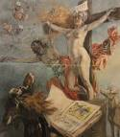
Felicien Rops, ‘De verzoeking van de Heilige Antonius’ (1878)

Slide 32
Exodus 3: 5 ‘En Hij zeide: Nader hier niet toe; trek uw schoenen uit van uw voeten; want de plaats, waarop gij staat, is heilig land.’

Slide 33
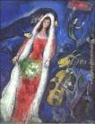
Marc Chagall, La mariée (1950)

Slide 34
‘Weet je wat ik jou begin te vinden. Een lul. Broeder Lul.’ (244)

Slide 35
‘Weet je wat ik jou begin te vinden. Een lul. Broeder Lul.’ (244)
‘Jij bent zo gek als een tol. Schande dat ze je dat laten doen en dat jij het nog doet ook, zo’n voortreffelijke leraar. Dat Mansuetuszwijn met zijn vioolstok moeten ze stenigen en die Benedictus erbij en nog zo’n paar. Trek die flauwekul van je lijf en ga naar haar toe.’ (245)

Slide 36
2 Samuel 22: 8 ‘Die Erde bebete und ward bewegt, die Grundfesten des Himmels regten sich und bebeten, da er zornig war.’

Slide 37
‘Ik leef nog, denk ik weer. Ik leef. Ik adem. Ik wel. Ik voel mijn lichaam, alles van mijn lichaam. […], dat ik op het punt sta weer levend te worden, net als hij uit de dood zou zijn teruggekeerd, zoals wordt gefabuleerd door de krankzinnigen waar ik niet meer bij wil horen, […] Resurrexi sum!’(100-101)

Slide 38
‘Licht, overal wit licht, besprenkeld met de kleurtjes van de gebrandschilderde ramen.’ (280)

Slide 39
‘Licht, overal wit licht, besprenkeld met de kleurtjes van de gebrandschilderde ramen.’ (280)
‘Wat ik doe. Rechtsaf de straat in. Wit. Het witte licht van meneer broeder zon in mijn ogen. Zonlicht bestaat uit alle kleuren en straalt wit. Door mij heen. […] In al het wit knalt nog het wit van een fotoapparaat drie meter recht voor me.’ (282-283)

Slide 40
‘Wit als de zee kon zijn als ik thuis opkeek naar buiten, de witte kammen op de witte golven, het strand altijd wit, de wind op het raam waar dat wit tegenaan stoof. De witte zee en al dat wit erboven. En altijd de witte geur van zilt waar hier overal de mufheid van pijen heerst waaronder lijfluchten blijven hangen zoals de lucht van kaas onder een koepeldeksel.’ (89)

Slide 41
‘Erover zwijgen is een zonde tegen de moraal en misvormt mij tot de lafaard die ik ben.’ (121)

Slide 42
‘Die paar misbruiken op een schandelijke manier hun macht over die ventjes en jij houdt net als de hele bende je mond erover dicht, want de macht van zo’n opperjurk strekt zich uit over de hele kwezelgemeenschap die uit schijtlaarzen en laffe apen bestaat. Je bent medeplichtig, besef je dat. […] Je bent daar zelf voor je leven gedrild en volslagen verknipt. Jij zit daar zelf precies zo gevangen. Ook de cipier leeft achter tralies.’ (204)

Slide 43
‘Alles wat ik aan haar [Patricia] had verteld en beleden zou ik moeten opschrijven, dacht ik hardop. Alleen maar om het op te schrijven. Alleen voor mezelf.’(207)

Slide 44
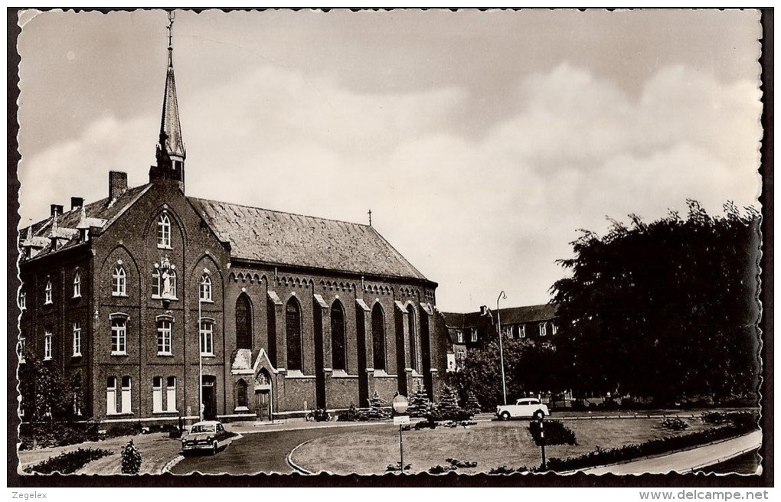
Jongenspensionaat 'St. Maria ter Engelen'

Slide 45


Lodewijk van Deyssel,
De Kleine Republiek, 1888

Slide 46
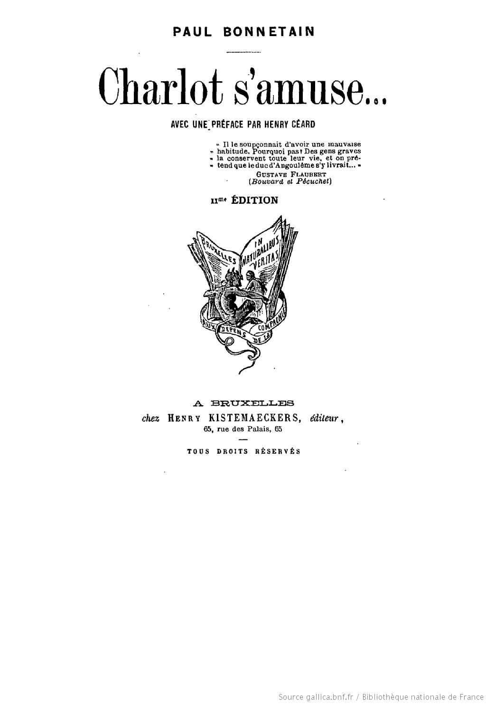
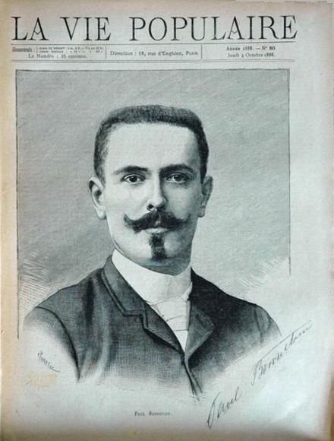
Paul Bonnetain,
Charlot s’amuse, 1883

Slide 47
‘Geliefd Kind! Ik heb de boeken bekeken die je hebt gekocht en ik vreesde terstond dat het werk dat tot titel draagt “Charlot s’amuse” van het allerlaagste allooi zou zijn. Ik heb me daarin niet vergist. Gooi dit boek op een mesthoop, het is meer dan afschuwelijk.’
(Briefje uit 1883 van de moeder van Van Deyssel aan haar zoon, vertaald uit het Frans)

Slide 48
Dank u voor uw aandacht

